Slide 1
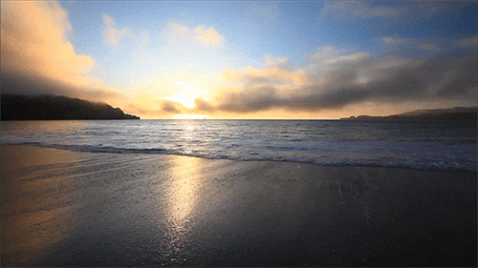

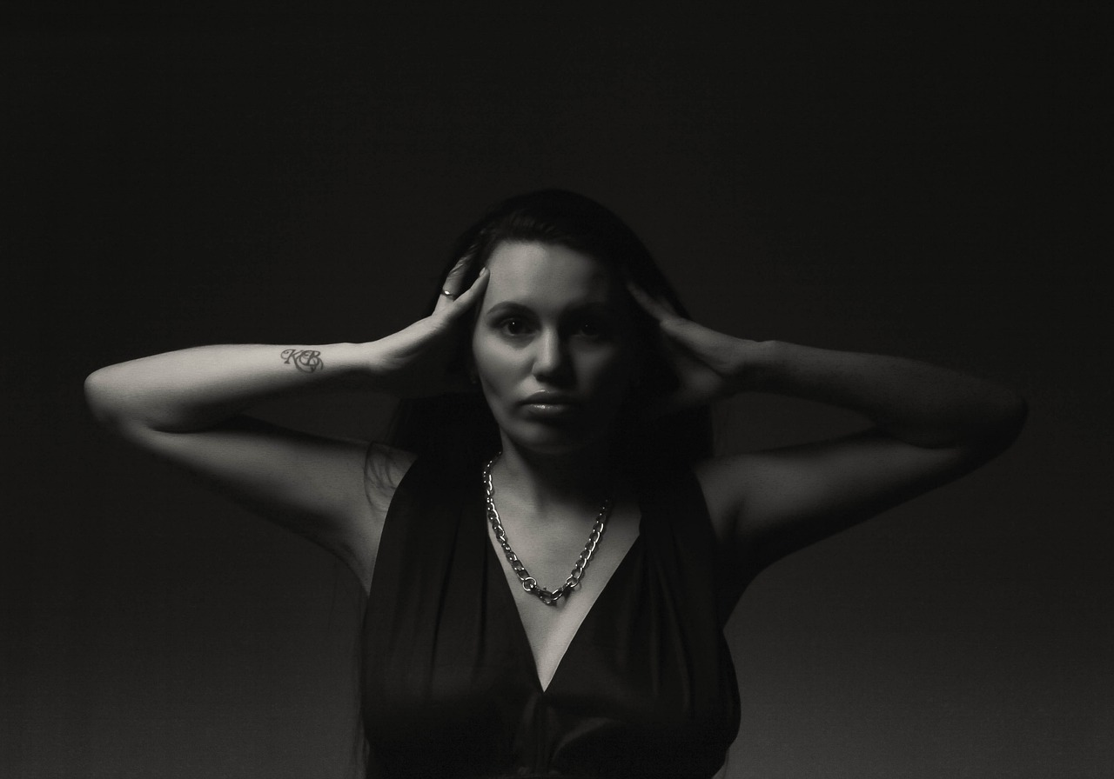

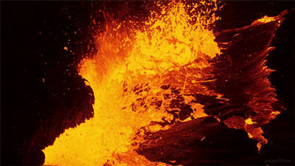
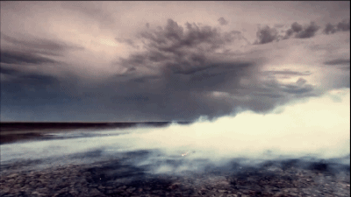

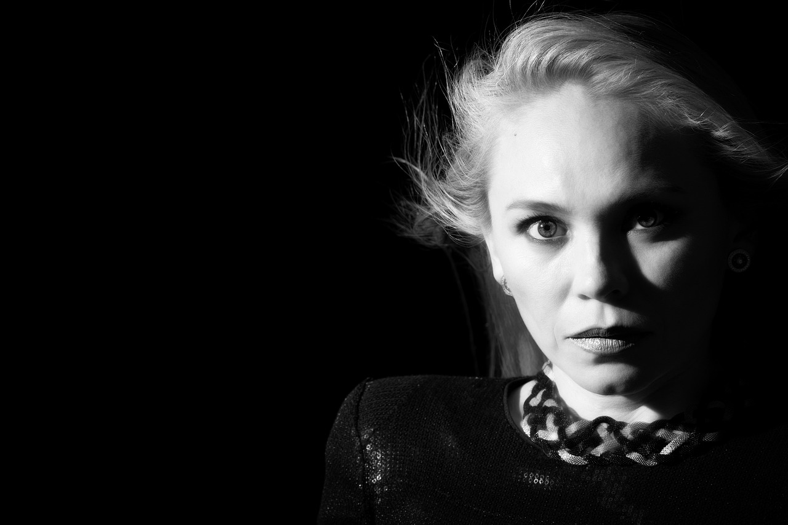

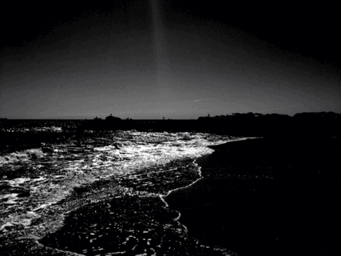
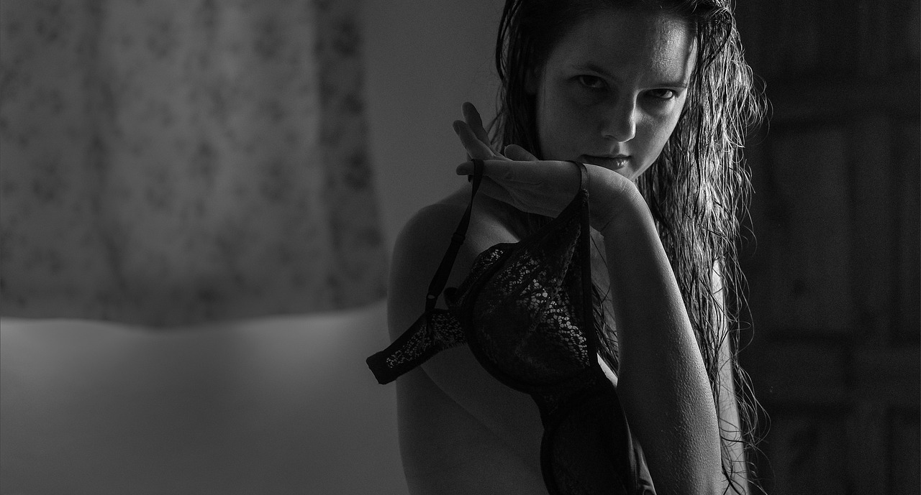


Ciertas
noches
en mi
soledad
jrvg
Tengo el deseo lujurioso de amar
de sentir tu cuerpo desnudo
Imagino mis labios besando tu cuerpo erizado
mis dedos acariciando tu piel morena
sentir la humedad de tu ser.
Imagino el éxtasis que causas al amar
ciertas noches en mi soledad
tengo el deseo de contigo estar.
Amándonos en tardes de pasión.
Eres tu amiga la que causa mi locura
te pido perdón por imaginar
ciertas noches en mi soledad
cuando se que el amor es de dos
y sigo siendo impar
o solo es un deseo que domina mi pensamiento.
¡Ciertas noches en mi soledad!
jrvallegomez@outlook.es

Slide 2







¿Te ha gustado?
Puedes ver más entrando
Aquí
Además puedes recibir powerpoints en tu correo electrónico suscribiéndote aquí:
…

